Slide 1










零死角玩转STM32—M4系列
模拟数字转换器
淘宝：firestm32.taobao.com
论坛： www.chuxue123.com
扫描进入淘宝店铺

Slide 2
主讲内容
01
ADC简介
02
ADC功能框图讲解
参考资料:《零死角玩转STM32》
“ADC—电压采集”章节

Slide 3
DMA简介
ADC ：Analog to Digital，模拟数字转换器
1-三个独立的ADC 1 / 2 / 3
2-分辨率有12/10/8/6 位可选
3-每个ADC具有19个通道，其中外部通道16个

Slide 4
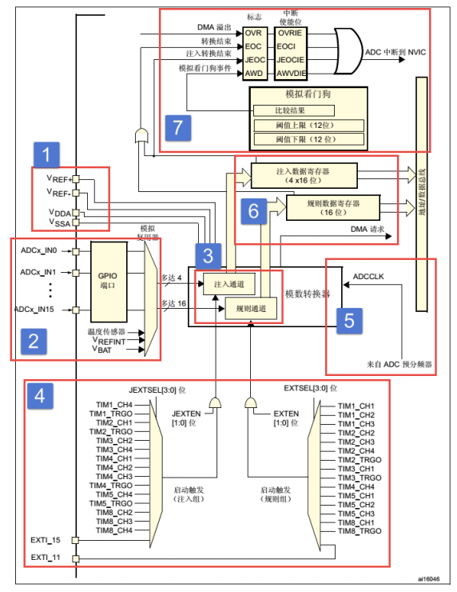
ADC功能框图讲解
1-电压输入范围
2-输入通道
3-转换顺序
4-触发源
5-转换时间
7-中断
8-电压转换

Slide 5
电压输入范围
输入电压：VREF- ≤ VIN ≤ VREF+
决定输入电压的引脚：VREF-、 VREF+ 、 VDDA 、 VSSA
VSSA 和 VREF-接地，把 VREF+和 VDDA 接 3V3，得到ADC 的输入电压范围为： 0~3.3V。

Slide 6
电压输入范围
超出0~3.3V的电压怎么测？

Slide 7
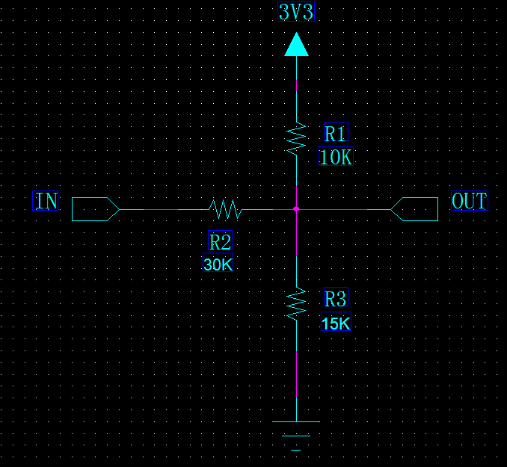
电压输入范围
ADC可以测量:-10V~10V

Slide 8
电压输入范围
根据基尔霍夫定律（KCL），节点流入的电流等于流出的电流
(Vint – Vout)/R2 + (3V3-Vout)/R1 = Vout / R3
Vout = (Vint + 10) /6

Slide 9
电压输入范围
R1 / R2 / R3 的值怎么确定？

Slide 10
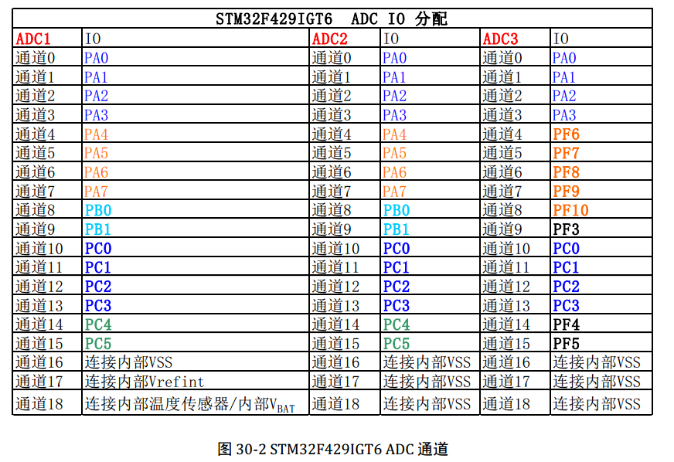
输入通道
每个ADC具有19个通道，其中外部通道16个

Slide 11
输入通道分类
外部的 16 个通道在转换的时候又分为规则通道和注入通道，其中规则通道最多有 16路，注入通道最多有 4 路。那这两个通道有什么区别？在什么时候使用？

Slide 12
输入通道分类
规则通道：顾名思意，规则通道就是很规矩的意思，我们平时一般使用的就是这个通道。
注入通道：注入，可以理解为插入，插队的意思，是一种不安分的通道。它是一种在规则通道转换的时候强行插入要转换的一种。这点跟中断程序很像，都是不安分的主。所以，注入通道只有在规则通道存在时才会出现。
注入又分为触发注入和自动注入，具体有什么区别？

Slide 13
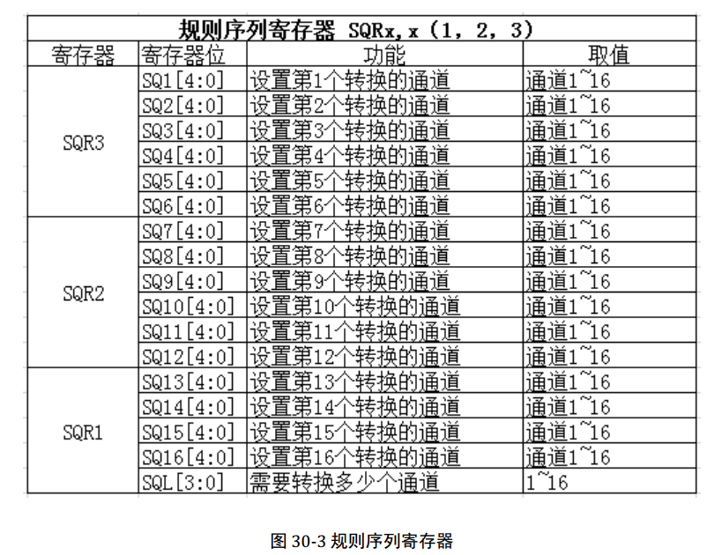
通道转换顺序

Slide 14
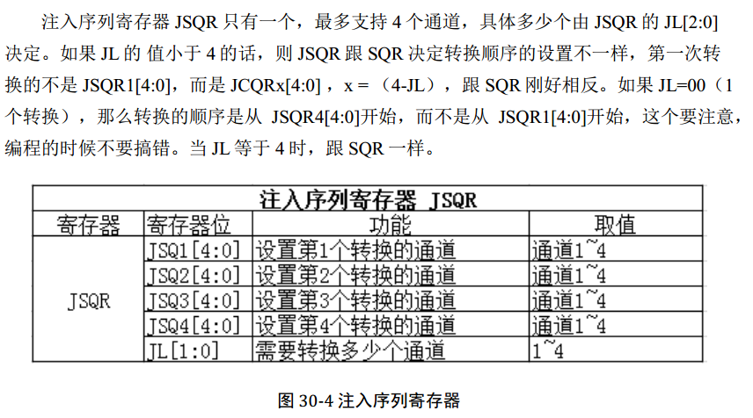
通道转换顺序

Slide 15
触发源
1、软件触发：ADC_CR2 :ADON/SWST ART/JSWSTART
2、外部事件触发：内部定时器/外部IO
选择：ADC_CR2 :EXTSEL[2:0]和 JEXTSEL[2:0]
激活：ADC_CR2 :EXTEN 和 JEXTEN

Slide 16
转换时间
转换时间：Tconv = 采样时间 + 12 个周期
ADC_CLK：ADC模拟电路时钟，最大值为36M，由PCLK2提供，还可分频，2/4/6/8，ADC_CCR 的 ADCPRE[1:0]设置。PCLK2=90M。
有关ADC_CLK时钟的具体描述参考datasheet:6.3.21
数字时钟：RCC_APB2ENR，用于访问寄存器

Slide 17
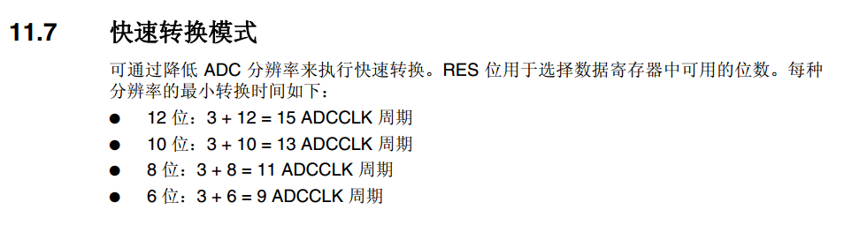
转换时间
快速转换模式

Slide 18
转换时间
采样时间：ADC 需要若干个 ADC_CLK 周期完成对输入的模拟量进行采样，采样的周期数可通过ADC 采样时间寄存器 ADC_SMPR1 和 ADC_SMPR2 中的 SMP[2:0]位设置， ADC_SMPR2控制的是通道 0~9， ADC_SMPR1 控制的是通道 10~17。每个通道可以分别用不同的时间采样。其中采样周期最小是 3 个，即如果我们要达到最快的采样，那么应该设置采样周期为 3 个周期，这里说的周期就是 1/ADC_CLK。

Slide 19
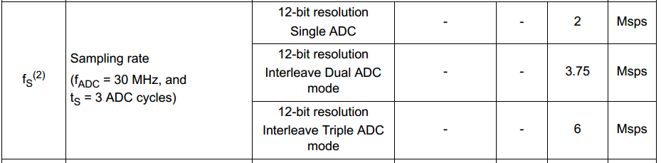
转换时间
采样率，决定了ADC能采集多大频率的信号
ADC具体的性能参数参考datasheet:6.3.21章节

Slide 20
转换时间
最短的转换时间：Tconv = 采样时间 + 12 个周期
PCLK2 = 90M，ADC_CLK = 90/4 = 22.5M
Tconv = 3+12 = 15周期 = 15/22.5us=0.67us

Slide 21
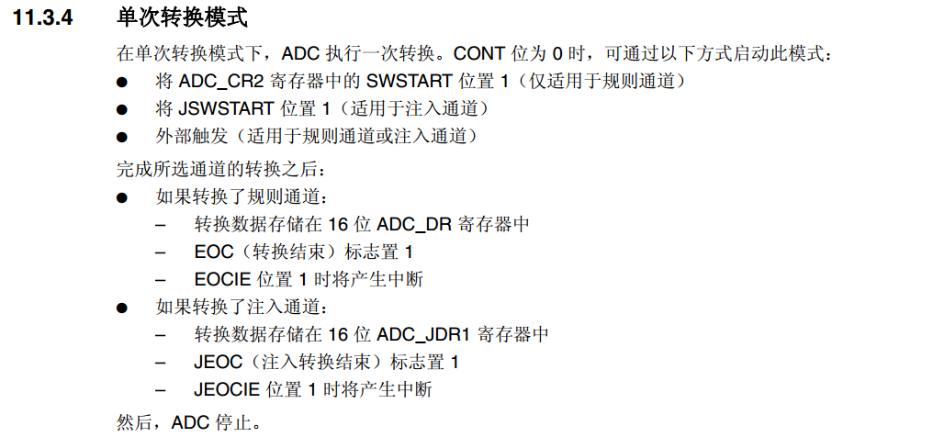
转换方式
单次转换

Slide 22
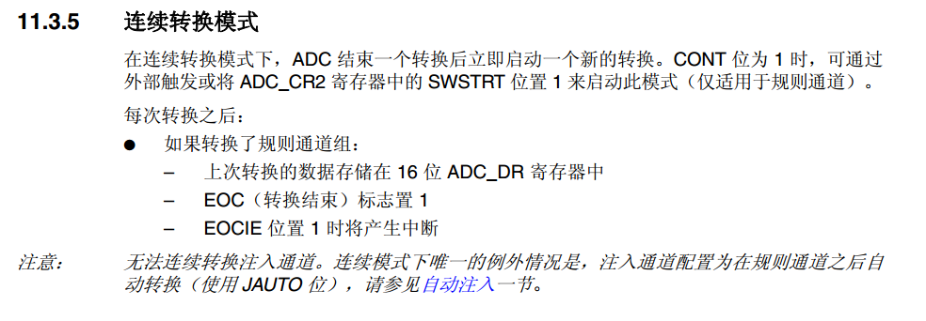
转换方式
连续转换
连续转换中还要注意一个不连续采样模式[11.3.10章节]
ADC_CR1:DISCEN/DISCNUM[2:0]

Slide 23
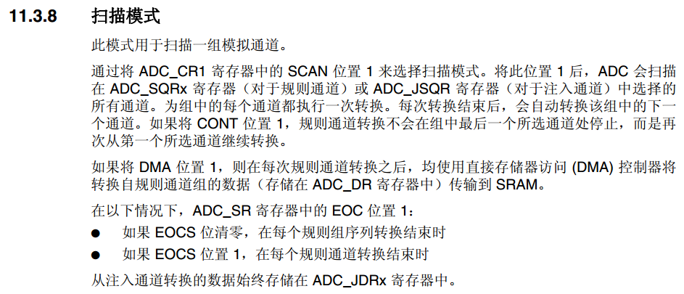
转换方式
扫描模式

Slide 24
数据寄存器
一切准备就绪后， ADC 转换后的数据根据转换组的不同，规则组的数据放在ADC_DR 寄存器，注入组的数据放在 JDRx。 如果是使用双重或者三重模式那规矩组的数据是存放在通用规则寄存器 ADC_CDR 内的。

Slide 25
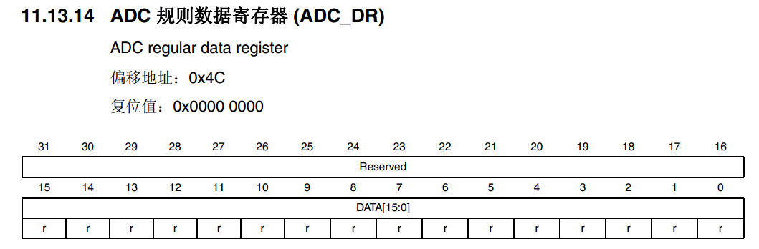
数据寄存器
1-16位有效，用于存放独立模式转换完成数据 2- ADC_CR2 ：ALIGN
3-只有一个，多通道采集的是最好使用DMA

Slide 26
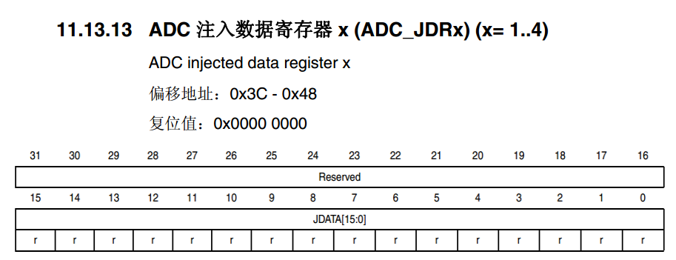
数据寄存器
1-16位有效，用于存放注入通道转换完成数据 2- ADC_CR2 ：ALIGN
3-有4个这样的寄存器

Slide 27
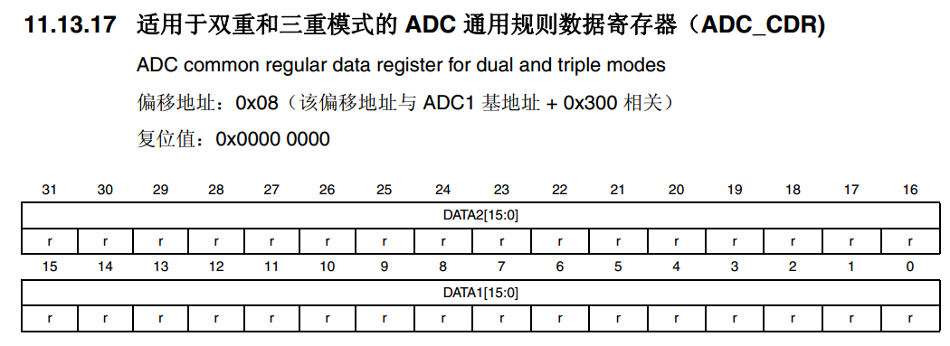
数据寄存器
1-32位有效，双重或者三重ADC使用 2-必须配合DMA使用

Slide 28
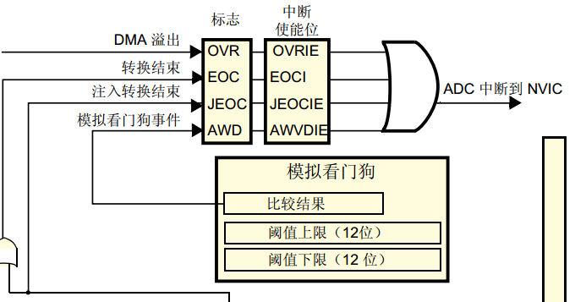
中断
1-ADC_SR，ADC_CR1
2- ADC_HTR，ADC_LTR

Slide 29
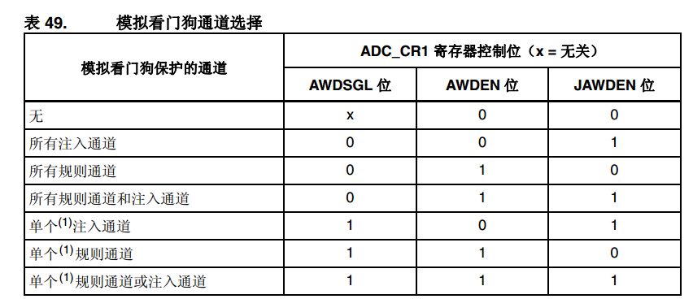
模拟看门狗
模拟看门狗如何保护多个通道？

Slide 30
电压转换
怎么根据数据量算出模拟量
1-电压输入范围为：0~3.3V
2-分辨率为12位
3-最小精度为：3.3/2^12
4-设数字量为X，则有模拟量 Y = (3.3 / 2^12)*X

Slide 31
零死角玩转STM32—M4系列
THANKS
论坛： www.chuxue123.com
淘宝：firestm32.taobao.com
扫描进入淘宝店铺

